Slide 1





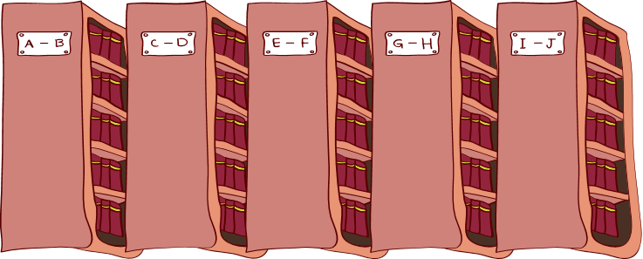






Khởi động

Slide 2
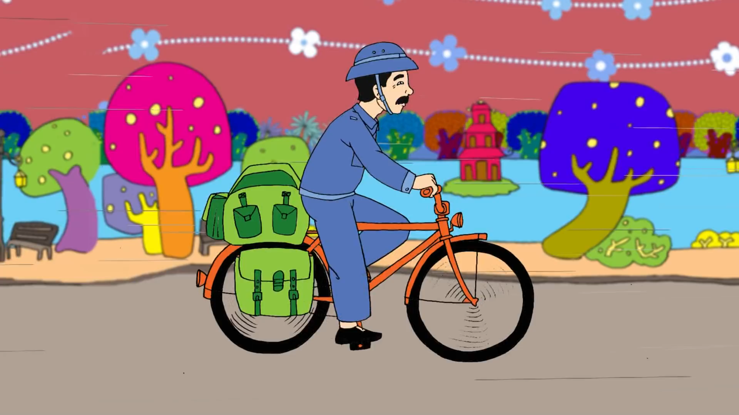

Slide 3




Slide 4

01

Slide 5
Hà Nội, ngày 30 tháng 12 năm 2022
Địa điểm. Thời gian viết thư
Chú Sơn yêu quý!
Lời thưa gửi/ lời chào
Đã rất lâu rồi chú không về thăm nhà, cả nhà mình ai cũng nhớ chú lắm! Ông bà nội, các bác và cả bố mẹ cháu cứ nhắc đến chú mãi. Chú dạo này vẫn khỏe chứ ạ? Công việc của chú ở đó vẫn thuận lợi phải không ạ?
(4-5 dòng): Mục đích, lí do viết thư, hỏi thăm tình hình của người nhận thư
Gia đình mình dạo này vẫn khỏe chú ạ. Hôm vừa rồi, cả gia đình tổ chức một chuyến dã ngoại nhỏ. Mặc dù cũng rất vui nhưng cả nhà ai cũng nhớ và nhắc đến chú. Cháu vẫn nhớ lần trước, chú cũng đi cùng cả nhà. Chú còn pha trò cho cả nhà cười nữa.
(4-5 dòng): Kể về mình hoặc những điều mình muốn chia sẻ, muốn hỏi ý kiến,...
Cháu hi vọng là vào chuyến dã ngoại sau của gia đình mình sẽ có chú. Cháu chúc chú luôn mạnh khỏe, sớm hoàn thành nhiệm vụ để trở về với gia đình.
Mong muốn, lời chúc, lời chào tạm biệt
Cháu của chú
Linh
Nguyễn Khánh Linh
Chữ kí, họ tên người viết thư

Slide 6


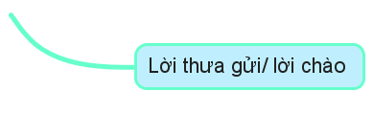

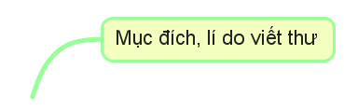
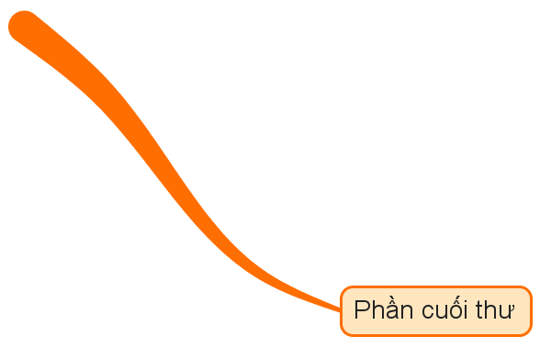
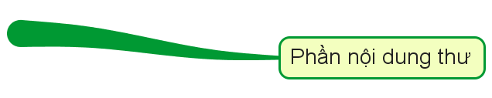
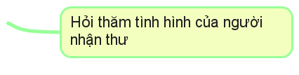
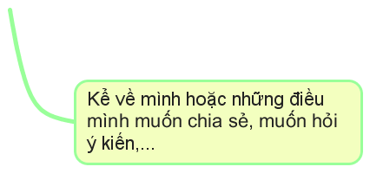

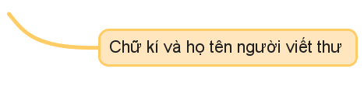

Slide 7

02
Happy Time

Slide 8
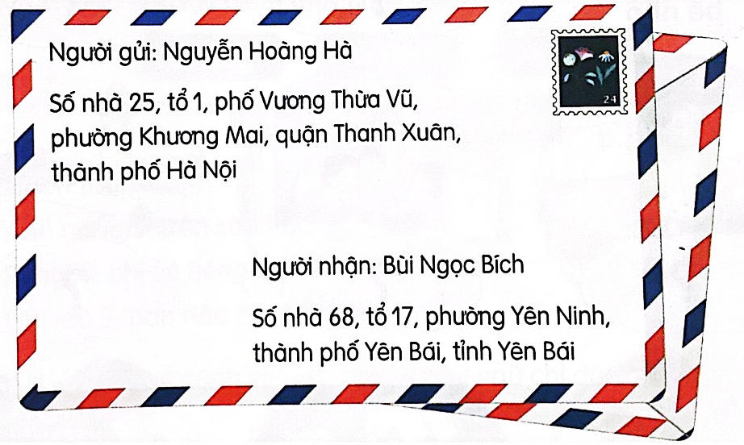
Em quan sát kĩ phong bì thư mẫu và tập viết.
Người gửi
Địa chỉ người gửi
Người nhận
Địa chỉ người nhận

Slide 9

3. Chia sẻ bức thư của em trong nhóm và nghe góp ý của các bạn để chỉnh sửa.

Slide 10
Về nhà
Tự làm phong bì thư để gửi cho một người bạn. Viết các thông tin trên phong bì.
Xem thêm tại: https://loigiaihay.com/bai-32-luyen-tap-trang-142-143-sgk-tieng-viet-3-tap-1-ket-noi-tri-thuc-voi-cuoc-song-a106918.html#ixzz7bWzNJCvu
Tự làm phong bì thư để gửi cho một người bạn.
Viết các thông tin trên phong bì.

Slide 11

Happy Time

Slide 12





YÊU CẦU CẦN ĐẠT
1
Viết được bức thư theo hướng dẫn
2
Viết được phong bì thư theo hướng dẫn

